Slide 1
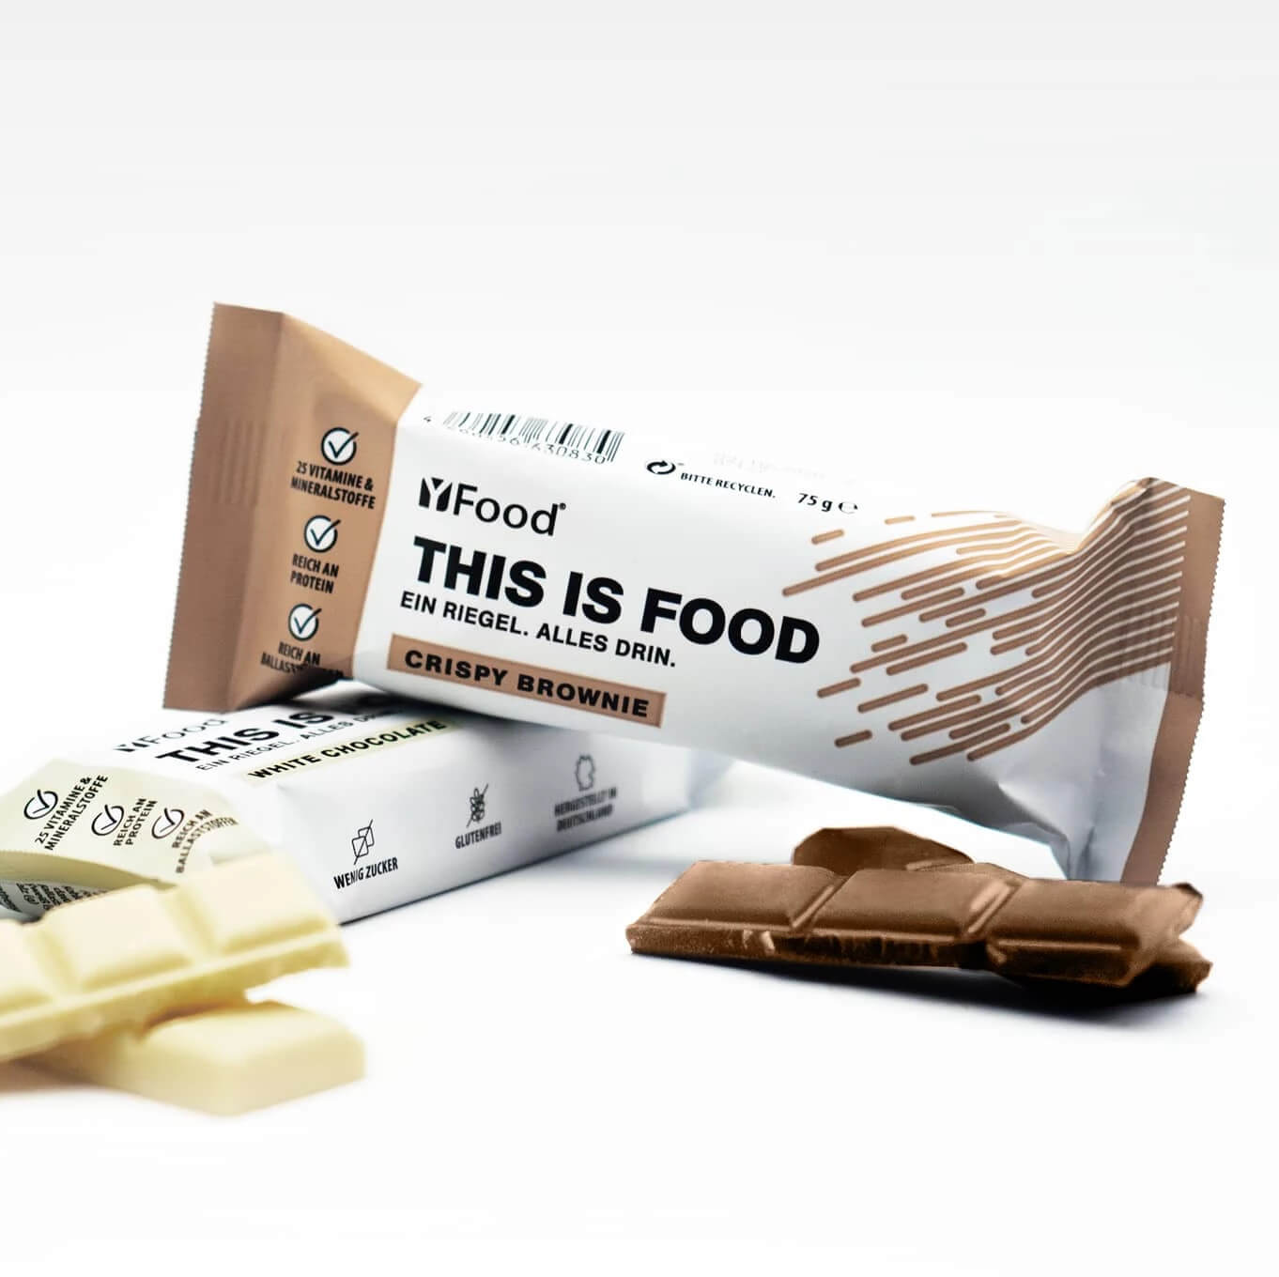
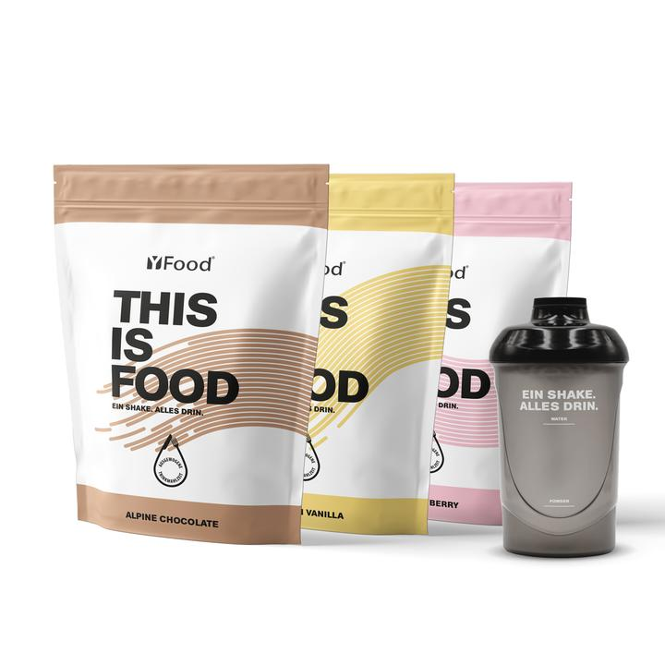

.
cooltiva.
cf.
.foods
.
cs.
cooltiva.
.snacks
cultivating a healthy life style

Slide 2
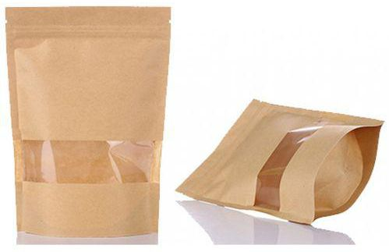
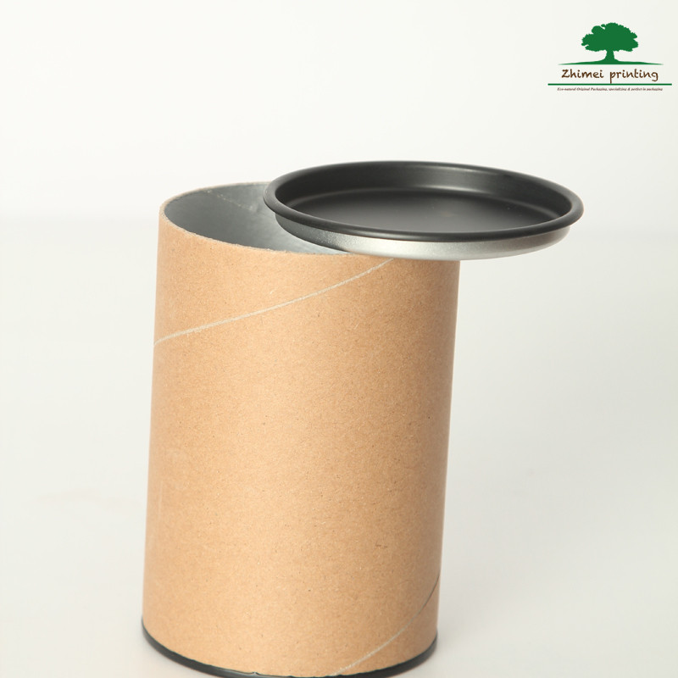

Slide 3
